Slide 1
データセンター環境におけるショートフロー通信改善手法の一提案
東京大学工学系研究科
藤居翔吾

Slide 2
Outline
データセンター環境におけるショートフロー通信改善手法の一提案
研究背景
関連研究
データセンターネットワーク
再現シミュレーション
結論

Slide 3
研究背景
ビッグデータ : データの爆発的増加が深刻..
Facebookでは約300ペタバイトのデータを保有
1日に1ペタバイトのデータを処理[3].
データセンターでは..
スケールアウト : サーバ台数の増加, 数万~十万台規模
信頼性 : ホスト間通信で複数パスにより冗長化
クラウドサービス : データセンター内での横のトラフィック増加
大量の機器, 大容量のリンクでデータセンターを改善!!
[3]https://www.facebook.com/notes/facebook-engineering/presto-interacting-with-petabytes-of-data-at-facebook/10151786197628920
Notes:
ビッグデータをどう活用するか、関心が高まっている。
取り巻く環境もデータ量の増加。
データセンターに着目すると、どう変わってきたか?

Slide 4
研究背景
既存のTCPではサイズの小さいフロー(ショートフロー)が圧迫される
ビッグデータ : データの爆発的増加が深刻..
Facebookでは約300ペタバイトのデータを保有
1日に1ペタバイトのデータを処理[3].
データセンターでは..
スケールアウト : サーバ台数の増加, 数万~十万台規模
信頼性 : ホスト間通信で複数パスにより冗長化
クラウドサービス : データセンター内での横のトラフィック増加
高性能な機器, 大容量のリンクでデータセンターを改善!!
[3]https://www.facebook.com/notes/facebook-engineering/presto-interacting-with-petabytes-of-data-at-facebook/10151786197628920
Notes:
ビッグデータをどう活用するか、関心が高まっている。
取り巻く環境もデータ量の増加。
データセンターに着目すると、どう変わってきたか?

Slide 5


研究背景
Aggregator
Aggregator
Aggregator
Worker
・・・
Worker
Worker
・・・
Worker
クエリー/レスポンス：サイズの小さいフロー(ショートフロー)
低レイテンシ通信が求められている

Slide 6
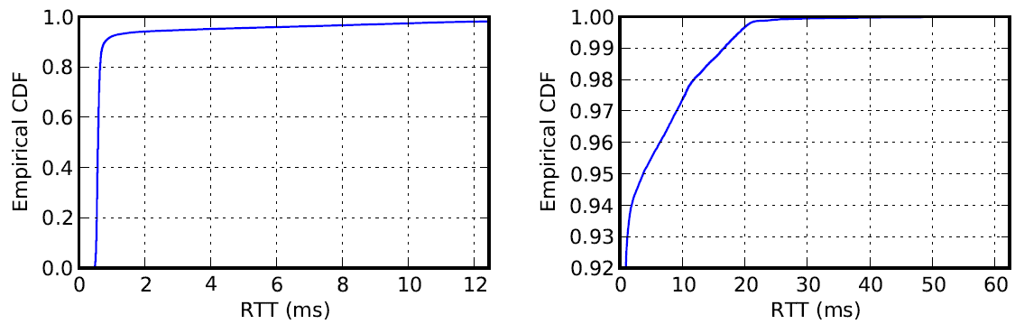
研究背景
既存のTCPではサイズの小さいフロー(ショートフロー)が圧迫される
Amazon EC2 us-west-2内で異なるインスタンス間のRTTを計測[2]
平均RTT: 0.5ms
99-thRTT: 17ms
[2]Xu, Hong, and Baochun Li. "RepFlow: Minimizing flow completion times with replicated flows in data centers." arXiv preprint arXiv:1307.7451 (2013).

Slide 7
研究背景
なぜ、ショートフローに着目するのか?
分散・並列処理技術 : ビッグデータ、大量の計算資源の活用
分散・並列処理では大量のショートフローを生成してしまう!!
データセンタートラフィックの80%がショートフロー[16].
ショートフローは大規模計算処理の高速化のために極めて重要な要素
既存のデータセンターネットワークを改善する上で
ショートフロー遅延の問題は重要な問題
[16]Benson, Theophilus, Aditya Akella, and David A. Maltz. "Network traffic characteristics of data centers in the wild." Proceedings of the 10th ACM SIGCOMM conference on Internet measurement. ACM, 2010.

Slide 8
関連研究
Alizadeh, Mohammad, et al. "Data center tcp (dctcp)." ACM SIGCOMM computer communication review 41.4 (2011): 63-74.
Motivation:
パケットロスを起こす前にキュー長を短く保つ
手法:
TCPの改良 – キュー長しきい値を越えたらECNでエンドノードに通知, ウィンドウサイズを制御
成果：
ショートフローの99.9パーセンタイルのFCTを40%改善
ECNを用いた手法
互換性の問題
アプリケーション層
キュー
アプリケーション層
トランスポート層
しきい値
トランスポート層
ネットワーク層
ネットワーク層
ネットワーク層
ECN
ECN
データリンク層
データリンク層
データリンク層
物理層
物理層
物理層
Receiver
Switch
Sender

Slide 9
関連研究
Zats, David, et al. "DeTail: Reducing the flow completion time tail in datacenter networks." ACM SIGCOMM Computer Communication Review 42.4 (2012): 139-150.
Motivation:
ショートフローの優先通信, マルチパス環境でのバッファの効率的利用
手法:
クロスレイヤー連携：フロー優先度に基づいたキューイング, バッファでの輻輳状態によるマルチパスロードバランシング(LB)
成果：
ショートフローの99.9パーセンタイルのFCTを50%改善
スイッチの実装
優先度の決め方
フローの優先度
アプリケーション層
アプリケーション層
トランスポート層
キュー
トランスポート層
LB
ネットワーク層
ネットワーク層
ネットワーク層
LB
データリンク層
データリンク層
データリンク層
物理層
優先度
キューイング
物理層
物理層
Receiver
Switch
輻輳検知
Sender

Slide 10
関連研究
データセンター環境におけるショートフロー遅延の改善
キュー長の改善：DCTCP(2010), HULL(2012)
優先度に基づいたスケジューリング：D3(2011), PDQ(2012), DeTail(2012), pFabric(2013)
再送制御の高速化： FastLane(2013), DIBS(2014), CP(2014)
提案された手法のすべてがスイッチに対して既存の実装の修正が必要
⇔RepFlow(2013)アプリケーションの書き換えが必要
実環境への適用が困難

Slide 11
研究について
想定: 既存のネットワークと大量の計算資源でビッグデータを処理する
データセンターネットワークの要求案件
大量の計算資源を有効活用するトポロジー
シームレス性 : 特殊な実装、デバイスを用いずに性能向上
並列分散処理を想定したアプリケーション性能向上を目的とした改善
アプローチ:
マルチパスネットワークモデル：FatTreeトポロジー
MPTCPを利用(エンドノードOSのみ改良)
ショートフローの完結時間を改善
コンスタントに性能の出せるデータセンターネットワークを目指す

Slide 12
コンスタントな性能を実現するために
データセンターショートフロー遅延問題の解消に向けて
実環境での並列分散処理が生成するトラフィックの解析
トラフィックパターンの特徴
ショートフロー遅延が生じる背景の検討
マルチパス環境における複数のNIC, 複数の経路を利用した改善手法
仮定：複数の経路を利用し, スイッチやエンドノードの持つ複数のキューへと負荷を分散させることで, 単一のキューへ負荷による遅延を抑えられる
期待する結果：余分な遅延なくフローが完結する

Slide 13
実トラフィック解析

Slide 14
実トラフィック解析環境
位置づけ
データセンタートラフィックの一例として, 広く利用されて
いる並列分散処理系システムの生成する通信を観測
並列分散処理アプリケーション
Presto : hadoopベース分散SQLエンジン
定常時：処理ノードの監視, データベースの更新
ジョブ実行：クエリー, 検索結果の出力
測定
定常状態：ジョブ命令を与えていない中で約10時間程度
ジョブ実行：処理ノード全体に対し１分程度で完了するジョブ
" \select from$テーブルwhere $条件"
tcpdump
・・・
master
9 slaves
Fig4. 実トラフィック解析環境

Slide 15
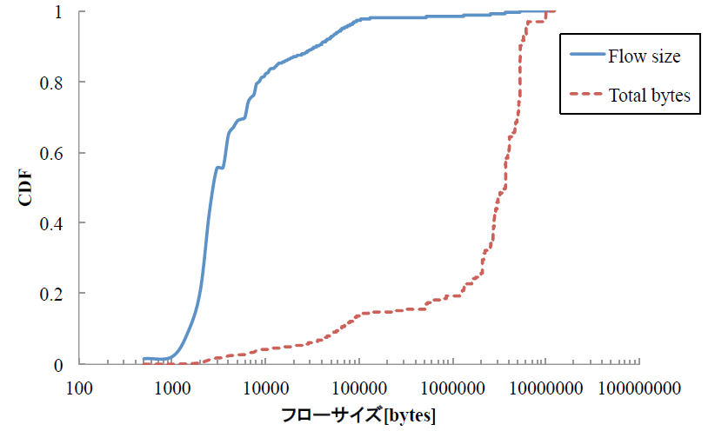
実トラフィック解析：定常状態
Fig4. Presto クラスタの定常時のトラフィック分布
80%以上のフローが10KB以下
フロー数は少ないがサイズの大きいフローが大部分の通信量を占める

Slide 16
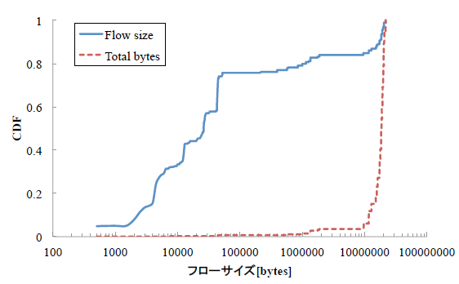
実トラフィック解析：並列分散処理実行時
Fig7. Presto クラスタのジョブ実行時のトラフィック分布
定常時と比べ、サイズの大きいフローが増えた
フローサイズの大きいフローが大部分のトラフィックを占めている

Slide 17
実トラフィック解析：トラフィック量
フロー数は少ないがサイズの大きいフローが大部分の通信量を占める
フローサイズの大きいフローが大部分のトラフィックを占めている

Slide 18
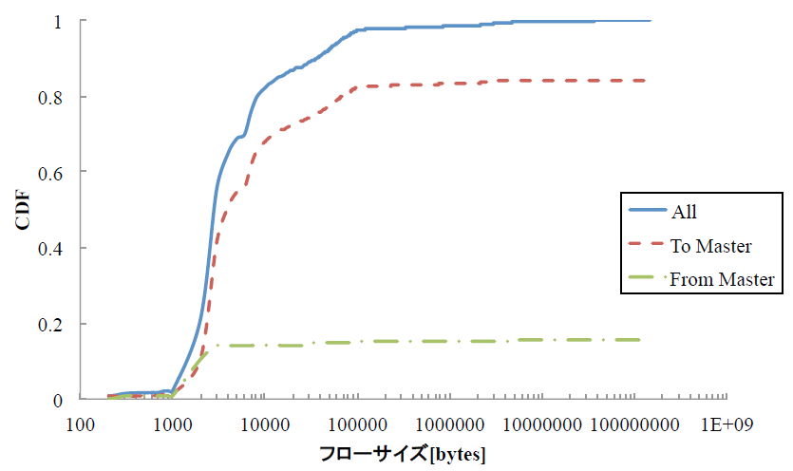
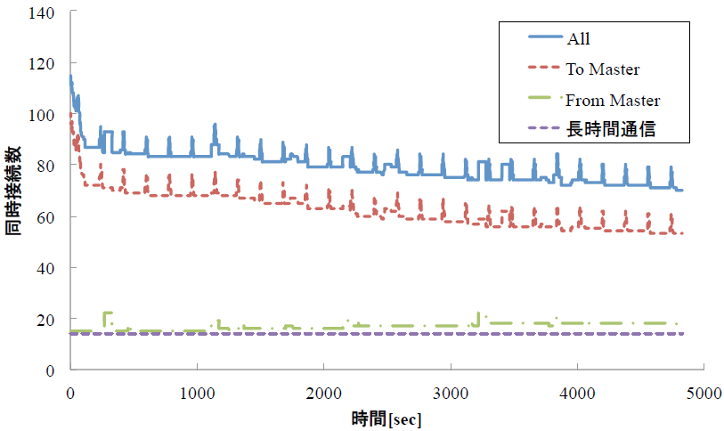
実トラフィック解析：定常状態
Fig5.管理ノードから見た定常時のトラフィッ
ク累積分布
Fig6.定常時トラフィック:同時接続数の分布
管理ノードへのトラフィック量が多く、比較的通信時間が短いフローが存在している
長時間通信を行うフローが固定的に存在している

Slide 19
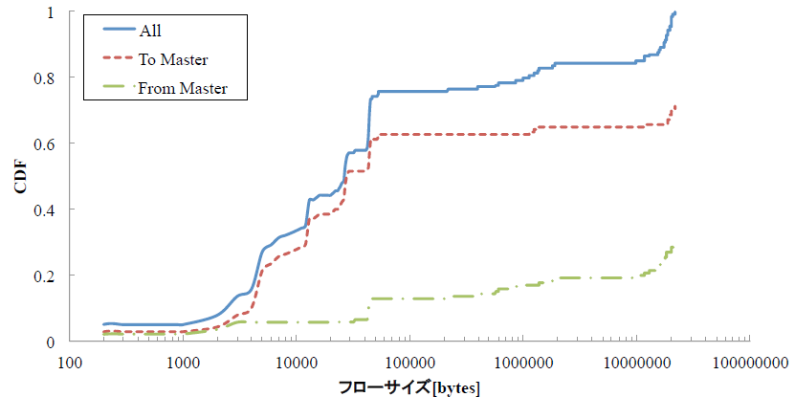
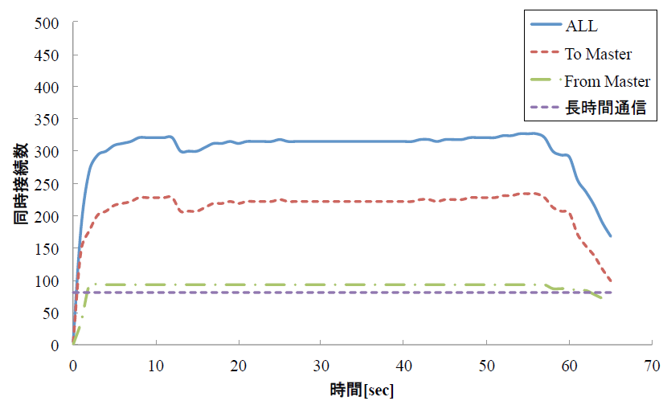
実トラフィック解析：並列分散処理実行時
Fig8.管理ノードから見たジョブ実行時のトラフィッ
ク累積分布
Fig6.定常時トラフィック:同時接続数の分布
管理ノードへのトラフィック量が多く、長時間通信を行うフローが固定的に存在している
ジョブ開始直後にバースト性のあるトラフィック

Slide 20
実トラフィック解析：遅延
サイズが小さいフローは速く終わってほしい。
けど遅いから問題だのグラフ

Slide 21
実トラフィック解析：考察
データセンター内ネットワークを想定したトラフィックの特徴
管理ノードへ送信されるトラフィック量は大きい
長い時間通信を行うフローが固定的に存在している
ジョブ実行時の管理ノードへのトラフィックには, フローサイズも小さく, バースト性がある
検討すべきトラフィックパターン[10]
ジョブ開始時のバースト性のあるショートフロートラフィック
バックグラウンドトラフィックが通信している中で, 低レイテンシ通信が求められているショートフローの通信
[10] Alizadeh, Mohammad, et al. "Data center tcp (dctcp)." ACM SIGCOMM computer communication review 41.4 (2011): 63-74

Slide 22
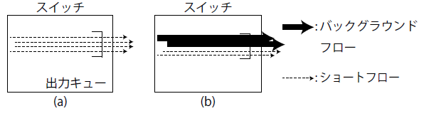
性能障害：スイッチ
並列分散処理のアーキテクチャ：マスタースレーブ
データセンターで用いられる機器：汎用的なもの
メモリ量が限られている[20]
基本的に1NIC, 1CPUコアで処理が行われる[16]
スイッチでの性能障害
Incast：短期間に一つのNICに多数のフローが集中する
Queue buildup：レスポンスに影響しないバックグラウンドトラフィックがNICキューを圧迫
Fig7.スイッチで引き起こすボトルネック

Slide 23
性能障害：エンドノード
エンドノードでのボトルネック：受信処理での割り込み
i.e. 1GbEの64バイトフレームの最大受信可能数：毎秒150万
割り込み回数を抑え、CPUリソースを効率的に利用する
割り込み処理：interrupt coalescing, ポーリング
一定期間待ってからまとめて割り込ませる
高負荷時に即座に処理することができない
プロトコル処理：Receive Side Scaling(RSS)
複数の受信キューを持ったNICを用いてキューを分散させる
マルチコアCPU環境ではCPUを効率的に利用できる
一般にRSS機能を持つNICは高価である

Slide 24
提案手法：検証項目

Slide 25
提案手法：想定環境
性能障害ボトルネック：単一NICへの負荷集中
想定環境：マルチパス環境(i.e. Multipath TCP)
複数のNICにより複数の通信経路がある
既存の実装ではサイズの小さいフローの場合複数経路を使えない
通信完了までコネクションを確立した経路を使い続ける
仮定：
複数の経路を利用し, それぞれのキューへ負荷を分散させるようにトラフィック制御を行うことで, ショートフローの遅延を改善
複数経路のうちロングフローレーン(LFL), ショートフローレーン(SFL) を設置し, 優先度(通信時間)によって切り換えて通信を行う

Slide 26
検証実験

Slide 27
検証実験
検証1：中継スイッチに対する負荷実験
バックグラウンドトラフィックが利用しているNICを回避しショートフローのフロー完結時間(FCT) が改善できる
トラフィックパターン：
・ショートフロー：70KB毎10ms一様分布, 3つのルーティングパターン
・バックグラウンドフロー：実験中継続してデータを転送する
ノード
スイッチ
スイッチ
ノード
Table2.実験環境
項目 | スペック
OS | Linux 3.13.0
CPU | Intel Xeon CPU L3426
メモリ | 4GB
NIC対応ドライバ | E1000(RSS off)
リンク | 100M
1.NIC共有
2.スイッチ共有
3.独立
Fig8.検証１トポロジー

Slide 28
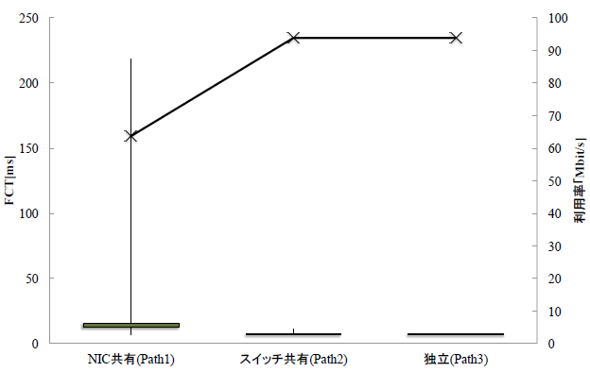
検証実験1：結果
・箱ひげ図の上端
は95パーセンタイル値
Path1:バックグラウンドフローと経路およびNICを共有した影響で一部のフローが大きく遅延
Path2ではNICを共有した影響は小さい(伝送遅延は小さい)

Slide 29
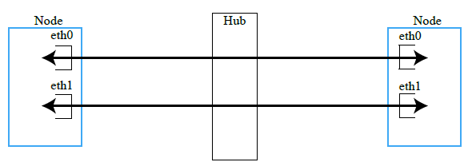
検証実験2
検証実験2：エンドノードに対する負荷実験
バックグラウンドトラフィックが利用しているエンドノードNICを回避しショートフローのフロー完結時間(FCT) が改善できる
トラフィックパターン：
ショートフロー：70KB毎10ms一様分布, 3つのルーティングパターン
バックグラウンドフロー：実験中継続してデータを転送する
NIC共有
NIC分散
Fig10.検証2トポロジー

Slide 30
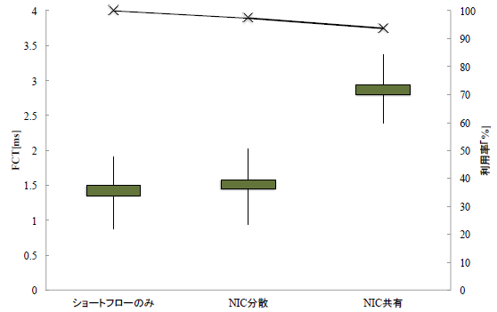
検証実験2：結果
・箱ひげ図の上端
は95パーセンタイル値
単一NIC に対して二つのトラフィックが集中したことによる負荷分散の効果

Slide 31
結論
データセンターにおけるショートフロー遅延の問題を解決する為に, 二つの検証を行った
実環境トラフィックの解析
二種類のトラフィックパターンにより汎用的なシングルキューNIC を用いたネットワーク機器で機能障害が引き起こされる
改善手法に向けての予備実験
スイッチ、エンドノードに対して複数のNICを用いた負荷分散によりショートフローのFCTを改善できた
今後の計画
提案手法：通信時間ベースの経路切り替えアルゴリズム
提案手法の実装

Slide 32
提案手法

Slide 33
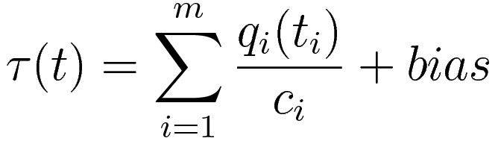

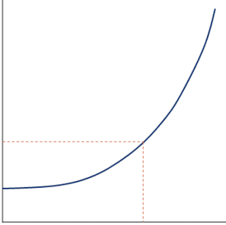

提案手法
提案手法：エンドノードから見たときのキュー遅延
RTTを用いたリンクコストベースのマルチパス選択手法
データセンターモデル：レーンごとの通信切り替え
リンクコスト値
：選択経路
10
SFL
RTT :
src
LFL
dst
100
ta(t)
：キュー長
：リンク容量
リンクコスト関数
ν(t)

Slide 34
想定するシナリオ
10
SFL
リンクコスト値
通信直後
15
：選択経路
dst
src
60
LFL
70
100
SFL
一定時間後
150
dst
src
60
LFL
70

Slide 35
提案手法
優先対象とするフロー
通信時間ベースでの優先付け：通信開始時は優先度が最大
通信時間が長くなれば, LFLへ移動(デッドラインベース)
リンクコストの更新
RTTを用いて中継スイッチのNICキュー長の影響を考慮
通信が行われていない経路については定期的に監視
実装方法について
Multipath TCPを用いて経路情報を保持, リンクコストに基づき用いる経路を選択する

Slide 36
提案手法の実現可能性について
TCP/IP層のみの実装
既存のアプリケーションも意識せずに通信ができる
エンドノード同士の情報のみ使用
スイッチに対して特別な実装を必要としない
データセンター内トラフィック経路のみに適用

Slide 37
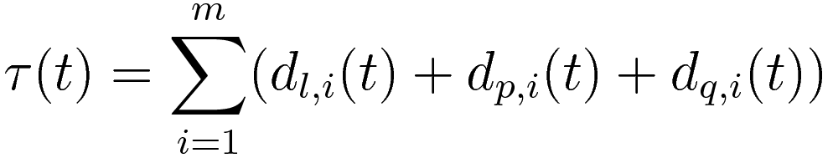





提案手法
RTTモデル化
：伝播遅延
：リンク伝送遅延
：キュー遅延
：キュー遅延
：リンク上のパス数
単純化
：キュー長
：リンク容量

Slide 38







提案手法
相対キュー遅延
リンクコスト関数
：相対遅延量
：最小RTT
：最小キュー遅延
For SFL：
For LFL：
ta(t)
：リンクコスト
：リンクコスト
α~δ：パラメータ
リンクコスト値によって経路を決定し、
ロングフローであるかどうかの判定を行う
ν(t)

Slide 39
今後の課題

Slide 40
今後の課題
提案手法
RTTを用いたリンクコストベースのマルチパス選択手法
データセンターモデル：レーンごとの通信切り分け
有効性の検証
今後の課題
理論に基づいた提案手法の有効性の検証
提案手法の実装

